Slide 1
Практична робота № 1. Визначення напрямків та крутизни схилів за топографічною картою
Бартош Є.М.

Slide 2
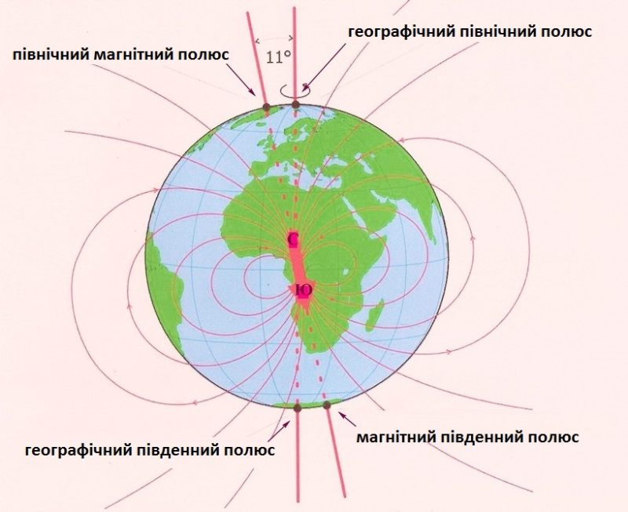
Магнітні та географічні полюси Землі не збігаються.

Slide 3
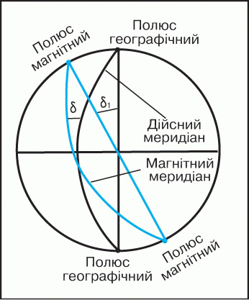
Дійсний меридіан – це географічний меридіан, який з’єднує полюси й показує напрямок північ – південь.
Магнітний меридіан – меридіан, що з’єднує магнітні полюси.

Slide 4
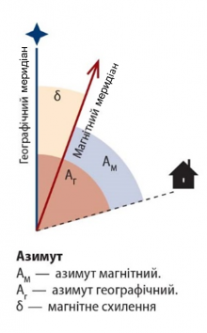
Дійсний та магнітний азимути
Дійсний азимут – кут між північним напрямком географічного (дійсного) меридіана (позначеного зірочкою) і напрямком на певну точку. Його відлічують за ходом годинникової стрілки. Визначається за топографічною картою.
Магнітний азимут – горизонтальний кут, який відлічується за годинниковою стрілкою від північного напряму магнітного меридіану (позначеного стрілочкою) точки спостереження до заданого напряму від 0⁰ до 360⁰.
Магнітний азимут відрізняється від азимуту дійсного на величину магнітного схилення, визначеного в точці спостереження.

Slide 5
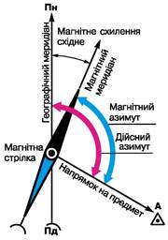
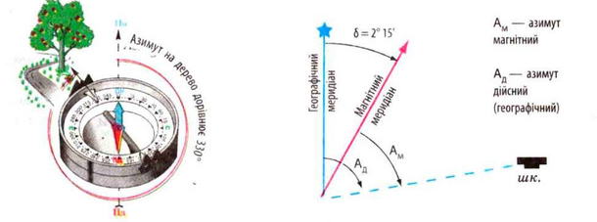
δ – схилення магнітної стрілки для даної точки.

Slide 6
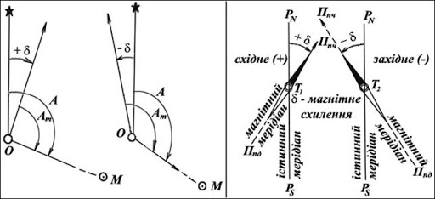
Прийнято вважати магнітне схилення східним (позитивним) і західним (негативним).

Slide 7
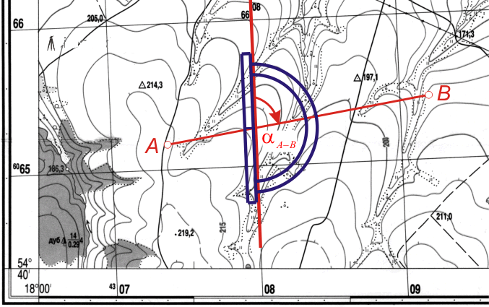
Кут між північним напрямом кілометрової сітки і напрямом на об'єкт – дирекційний.

Slide 8
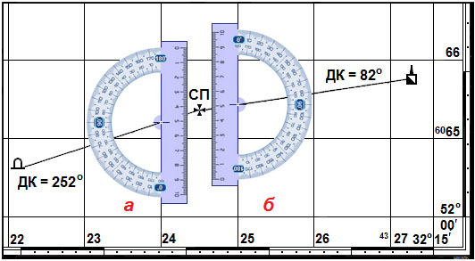
На топографічній карті його можна вимірювати звичайним транспортиром.

Slide 9
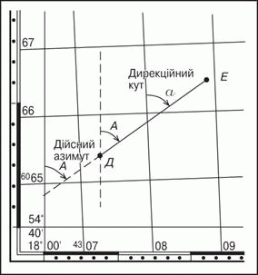
Схема відображає геометричну різницю на карті між дирекційним кутом та дійсним азимутом.

Slide 10
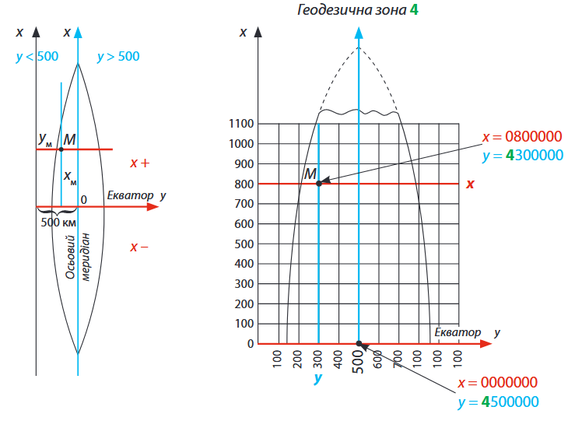
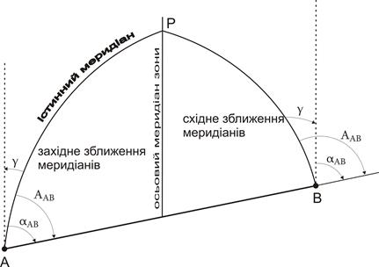
Усі меридіани поступово зближуючись сходяться в одній точці – на полюсі.
Лінії кілометрової сітки за будь-яких умов залишаються паралельними.
Горизонтальний кут γ, утворений північним напрямком істинного (географічного) меридіана даної точки і позитивним напрямком осі абсцис, називається зближенням меридіанів.

Slide 11
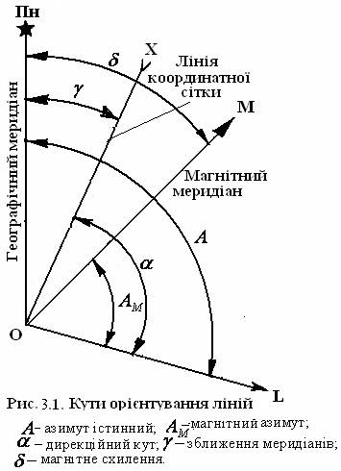
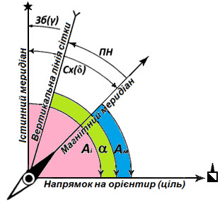
Розфарбована схема допоможе краще розрізняти кути. Поправка напряму (ПН) – кут між магнітним меридіаном і вертикальною лінією кілометрової сітки.

Slide 12
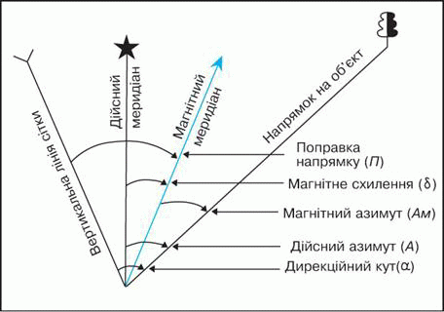
Ця схема допоможе розібратись з мал. 17 підручника.

Slide 13
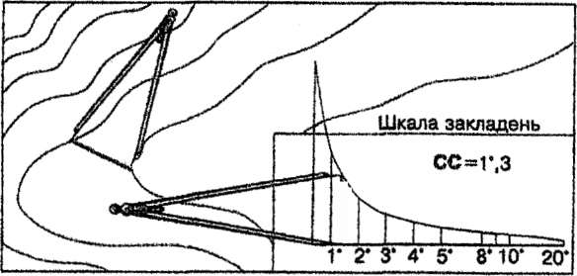
Шкала закладань – графік для визначення на карті (плані) даного масштабу крутизни схилу чи кута нахилу лінії на схилі за певним напрямком.

Slide 14
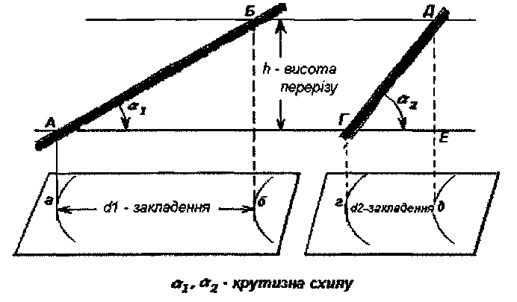
На топографічній карті крутизну схилу відображає відстань між горизонталями

Slide 15
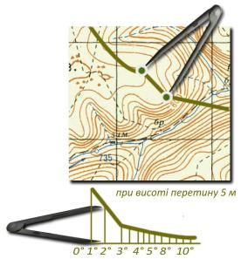
Висота перетину – відстань між двома горизонталями по вертикалі, тобто вказує, через скільки метрів абсолютної висоти вони проведені!
Крутизна схилу визначається за виміром відстані між двома сусідніми горизонталями.

Slide 16
Домашнє завдання:
опрацювати § 8, вивчити визначення, правила, співвідношення кутів при визначені напрямів.

